Slide 1
일광테크 디지털 트윈
2022.08.05.
아주대학교 산업공학과 인공지능 응용 및 사물인터넷 연구실

Slide 2

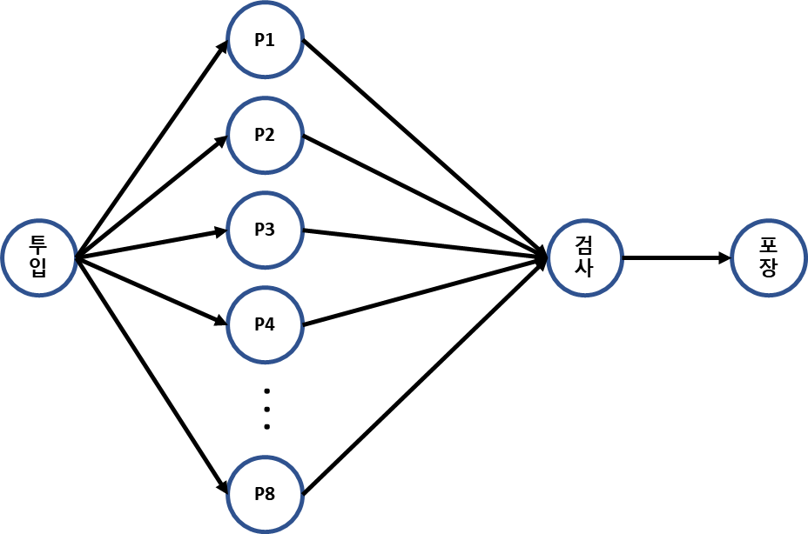
01
IITP - 일광테크
소개
생산제품: 자동차 부품 10종 (Filter Mesh, Spacer, etc.)
공정 프로세스: 언코일러 -> Feeder -> Press Machine(8대) -> 검사 -> 포장
공정도

Slide 3
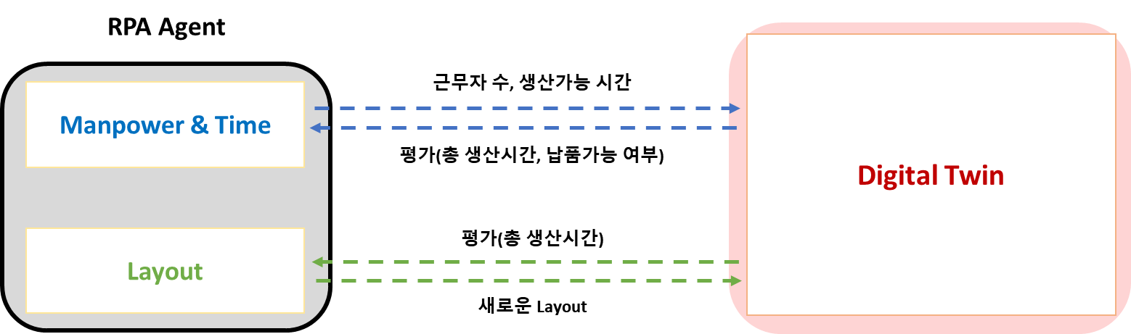
01
IITP - 일광테크
진행사항
인력 및 생산시간(Manpower and Production Time Optimization) AutoML(-Grid Search)를 통해 최적의 근무자 수와 생산 시간을 도출
배치 최적화(Layout Planning) 강화학습을 통해 제품의 총 이동거리를 최소로 하는 최적의 새로운 Layout을 도출.

Slide 4
01
IITP - 일광테크
디지털 트윈 요청사항
RPA Agent가 출력한 파라미터에 따라 디지털 트윈이 구성되고 변경된 환경으로 시물레이션이 될 수 있도록 구성 요청.
변경되는 파라미터:
근무자수 및 총 가능 생산시간 변경. (인력 및 생산시간)
새로운 설비 배치에 따라 (배치 최적화)
3D 모델 위치변경.
배치 변경에 따른 (설비로)이동시간 변경. -> Arena에 delay time에 반영.
RPA Agent
Digital Twin
파라미터
인력 및 생산 관련
배치 최적화 관련
생산 완료시간

Slide 5
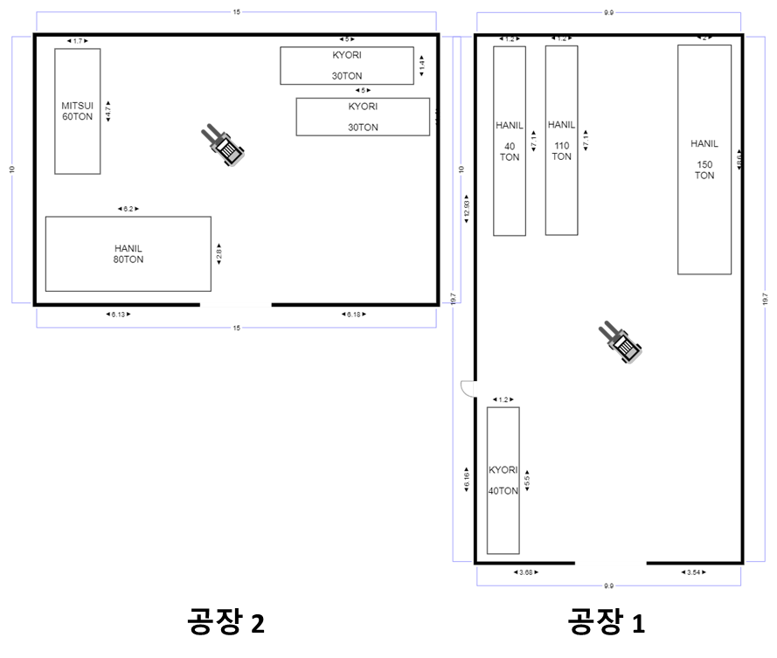
01
IITP - 일광테크
공장 현황
공장은 공장 1 과 공장 2로 구성.
설비는 총 7대.
공장 1의 설비: HANIL 40 TON HAIL 110 TON HANIL 150 TON KYORI 40 TON
공장 2의 설비: MITSUI 60 TON HANIL 80 TON KYORI 30 TON x 2 (동일 설비라 하나로 가정)

Slide 6
01
IITP - 일광테크
공장 현황
생산하는 제품은 총 10종류, 7개 군으로 설정.
제품 별 생산가능한 설비는 고정되어 있음. (EX, FILTER MESH는 HANIL 40TON에서만 가능)
이동의 최소화를 위해 한 설비에서 생산 가능한 제품들(=군)은 연속으로 생산. (EX, Cover과 Yoke은 하나의 군(BATCH) 고려하여 연속생산.)
근무자가 설비를 담당해야 해당 설비를 통해 생산이 가능. (1명당 최대 설비 1대)
군 | 제품명 | 해당 제품 생산 가능 설비
1 | FILTER MESH | HANIL KNUCKLS PRESS (40ton)
2 | SEAT CHECK VALVE | HANIL KNUCKLS PRESS (110ton)
3 | COVER | HANIL KNUCKLS PRESS (150ton)
 | YOKE | HANIL KNUCKLS PRESS (150ton)
4 | LAMINATION CORE | MITSUI CHANGSIN PRESS (60ton)
5 | NOZZLE SEAT | HANIL KNUCKLS PRESS (80ton)
6 | SPACER | KYORI H-TYPE DOUBLE PRESS (30ton) x 2
7 | 2P TERMINAL | KYORI H-TYPE DOUBLE PRESS (40ton)
 | TERMINAL A | KYORI H-TYPE DOUBLE PRESS (40ton)
 | TERMINAL B | KYORI H-TYPE DOUBLE PRESS (40ton)

Slide 7
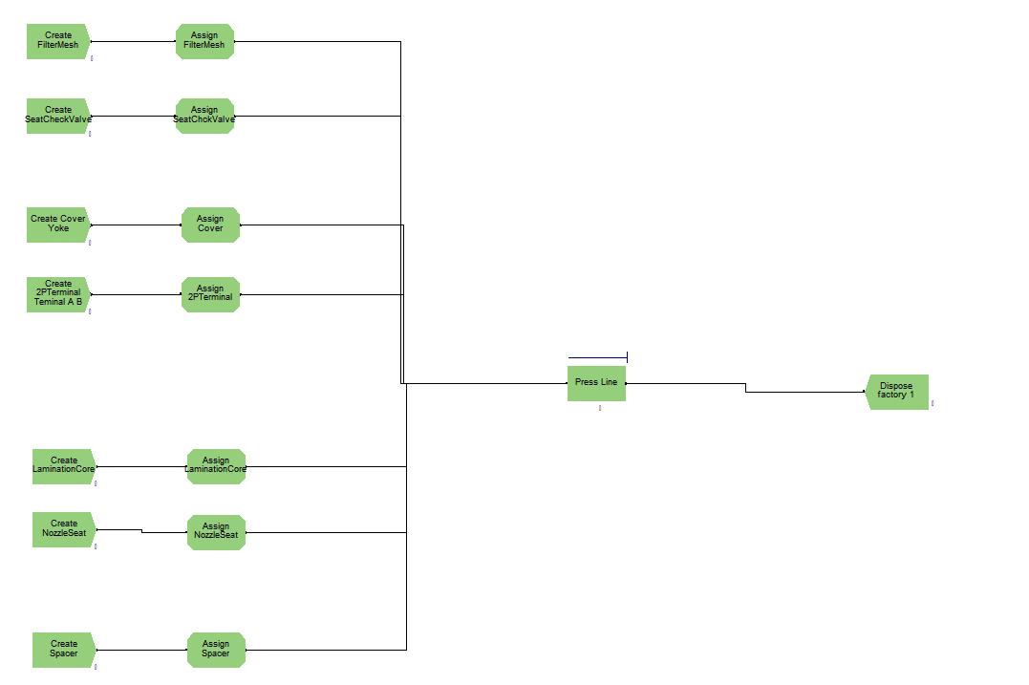
01
IITP - 일광테크
Arena
설비(process)는 7대, 생산제품군(create)은 7종. (스케줄링 최적화는 고려하지 않아 FIFO로 설정 및 고정.)
현재 근무직원(resource capacity)은 3명. (한 명의 직원이 생산부터 검사, 포장까지 담당.)
근무시간은 5일 총 52시간.
생산제품군
근무직원 수

Slide 8
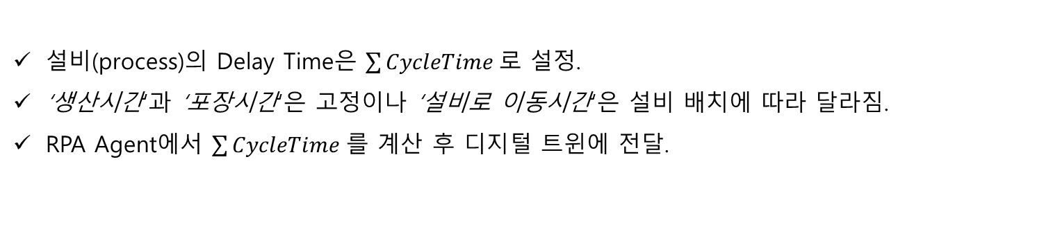
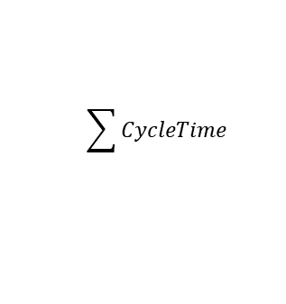
01
IITP - 일광테크
Arena
설비(process)의 Delay Time은 $\sum{CycleTime}로$ 설정.
‘생산시간’과 ‘포장시간’은 고정이나 ‘설비로 이동시간’은 설비 배치에 따라 달라짐.
RPA Agent에서 $\sum{CycleTime}$를 계산 후 디지털 트윈에 전달.
공장입구서 설비로 이동시간
생산 시간 + 검사
포장
설비에서 공장 출구로 이동시간
Factory_IN
Factory_OUT
$$\sum{CycleTime}$$
배치에 따라 변경

Slide 9
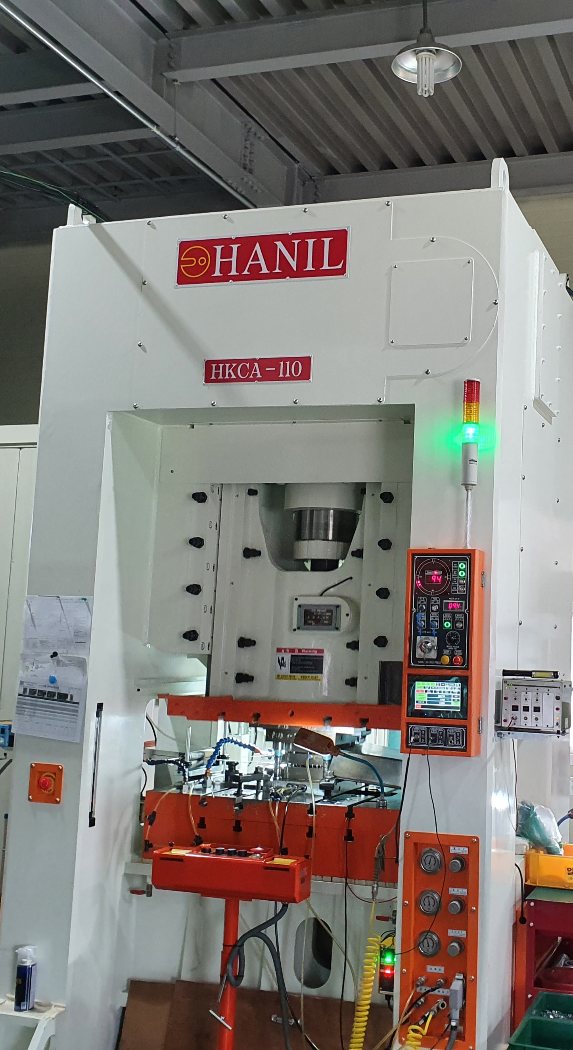
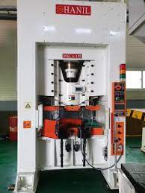
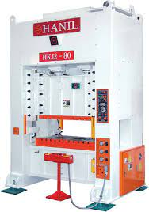
01
IITP - 일광테크
설비 사진
HANIL KNUCKLE PRESS
150 TON
HANIL KNUCKLE PRESS
110 TON
HANIL KNUCKLE PRESS
80 TON

Slide 10
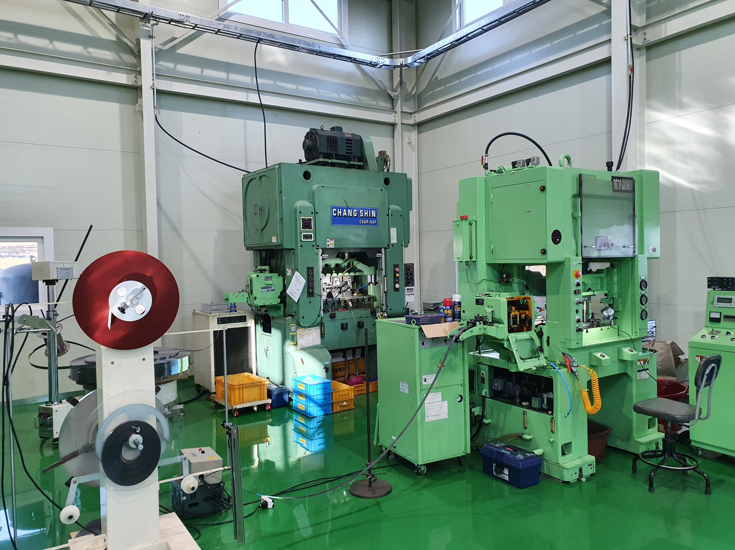
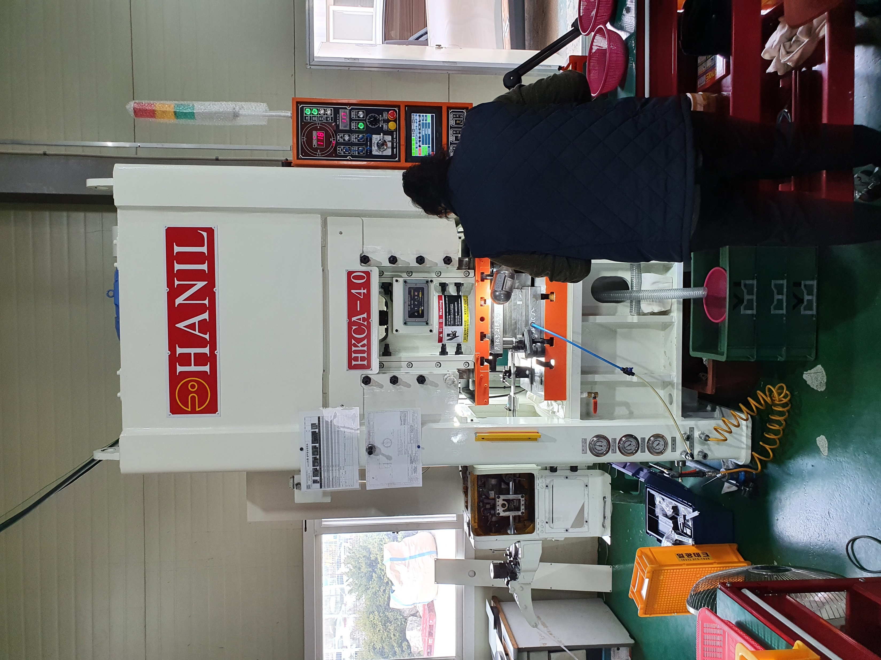
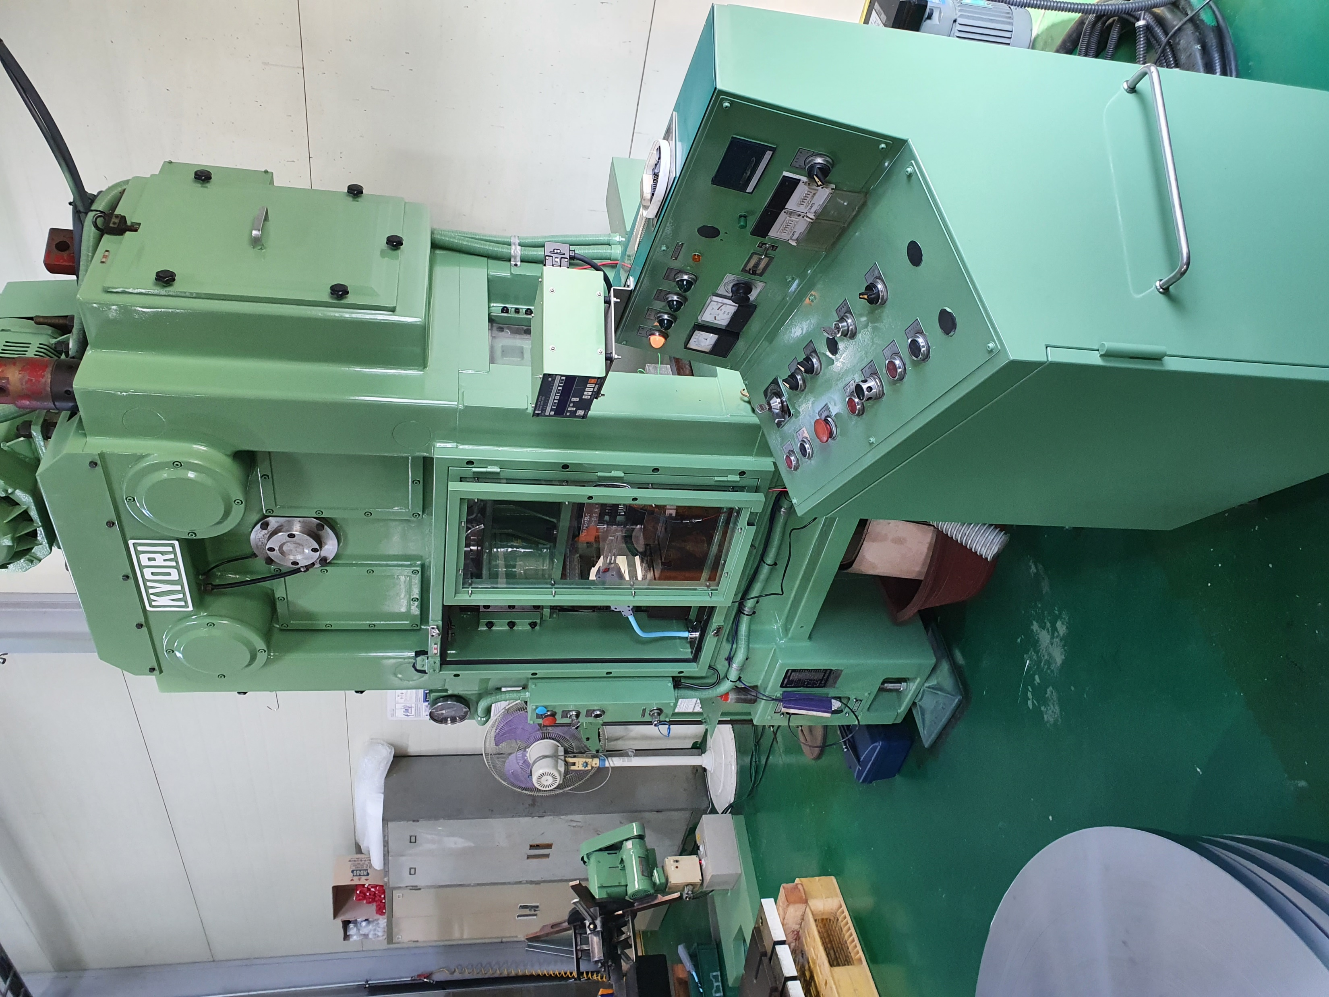
01
IITP - 일광테크
설비 사진
HANIL KNUCKLE PRESS
40 TON
KYORI H-TYPE Double Press
40 TON
KYORI H-TYPE Double Press
30 TON

Slide 11
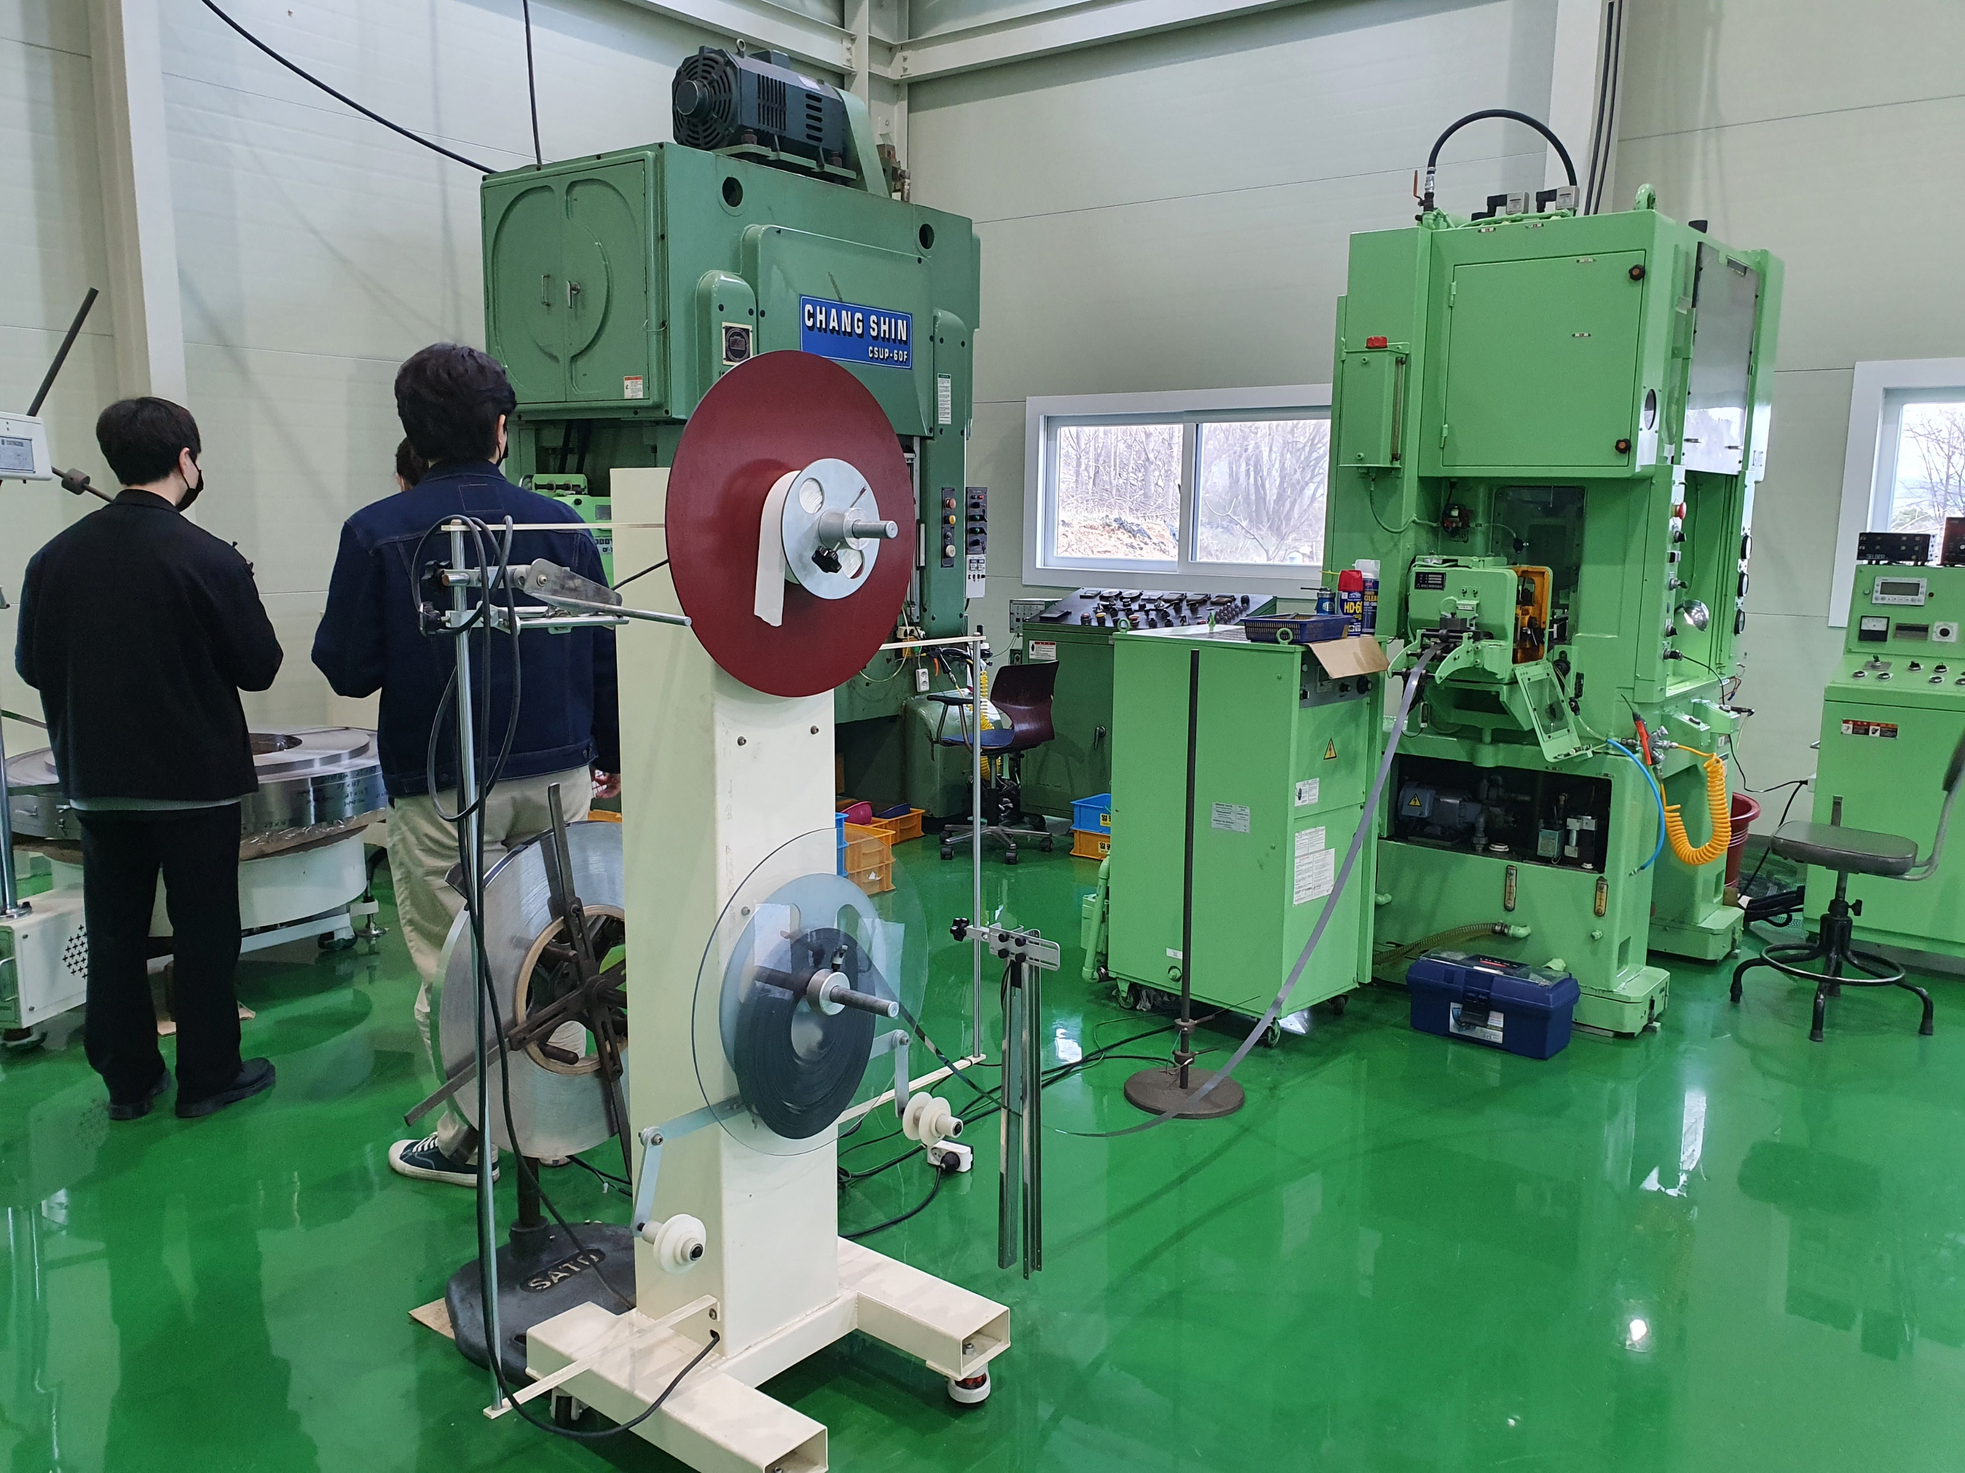
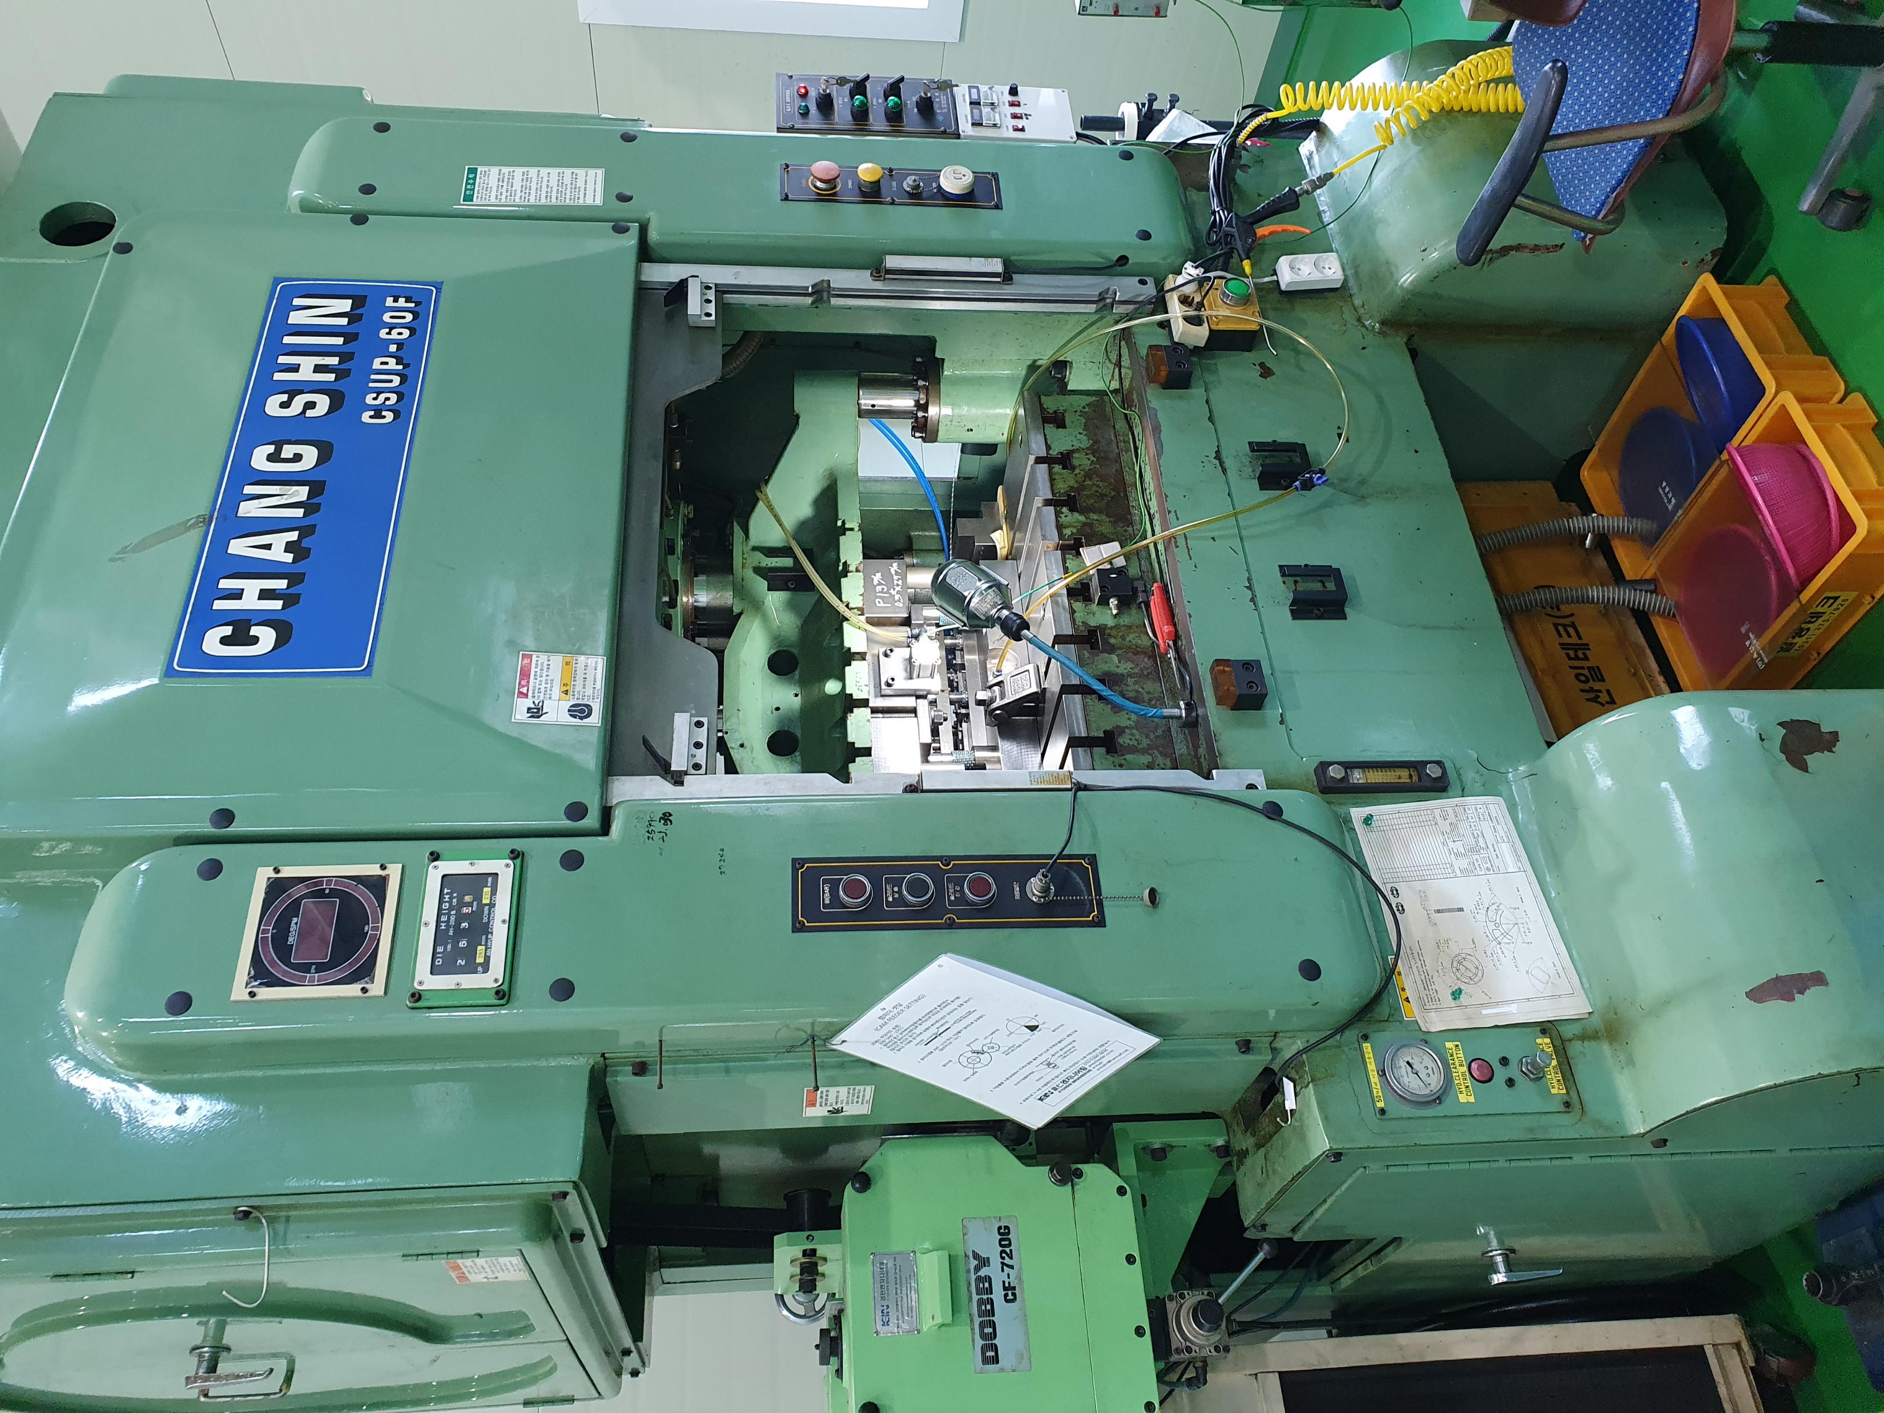
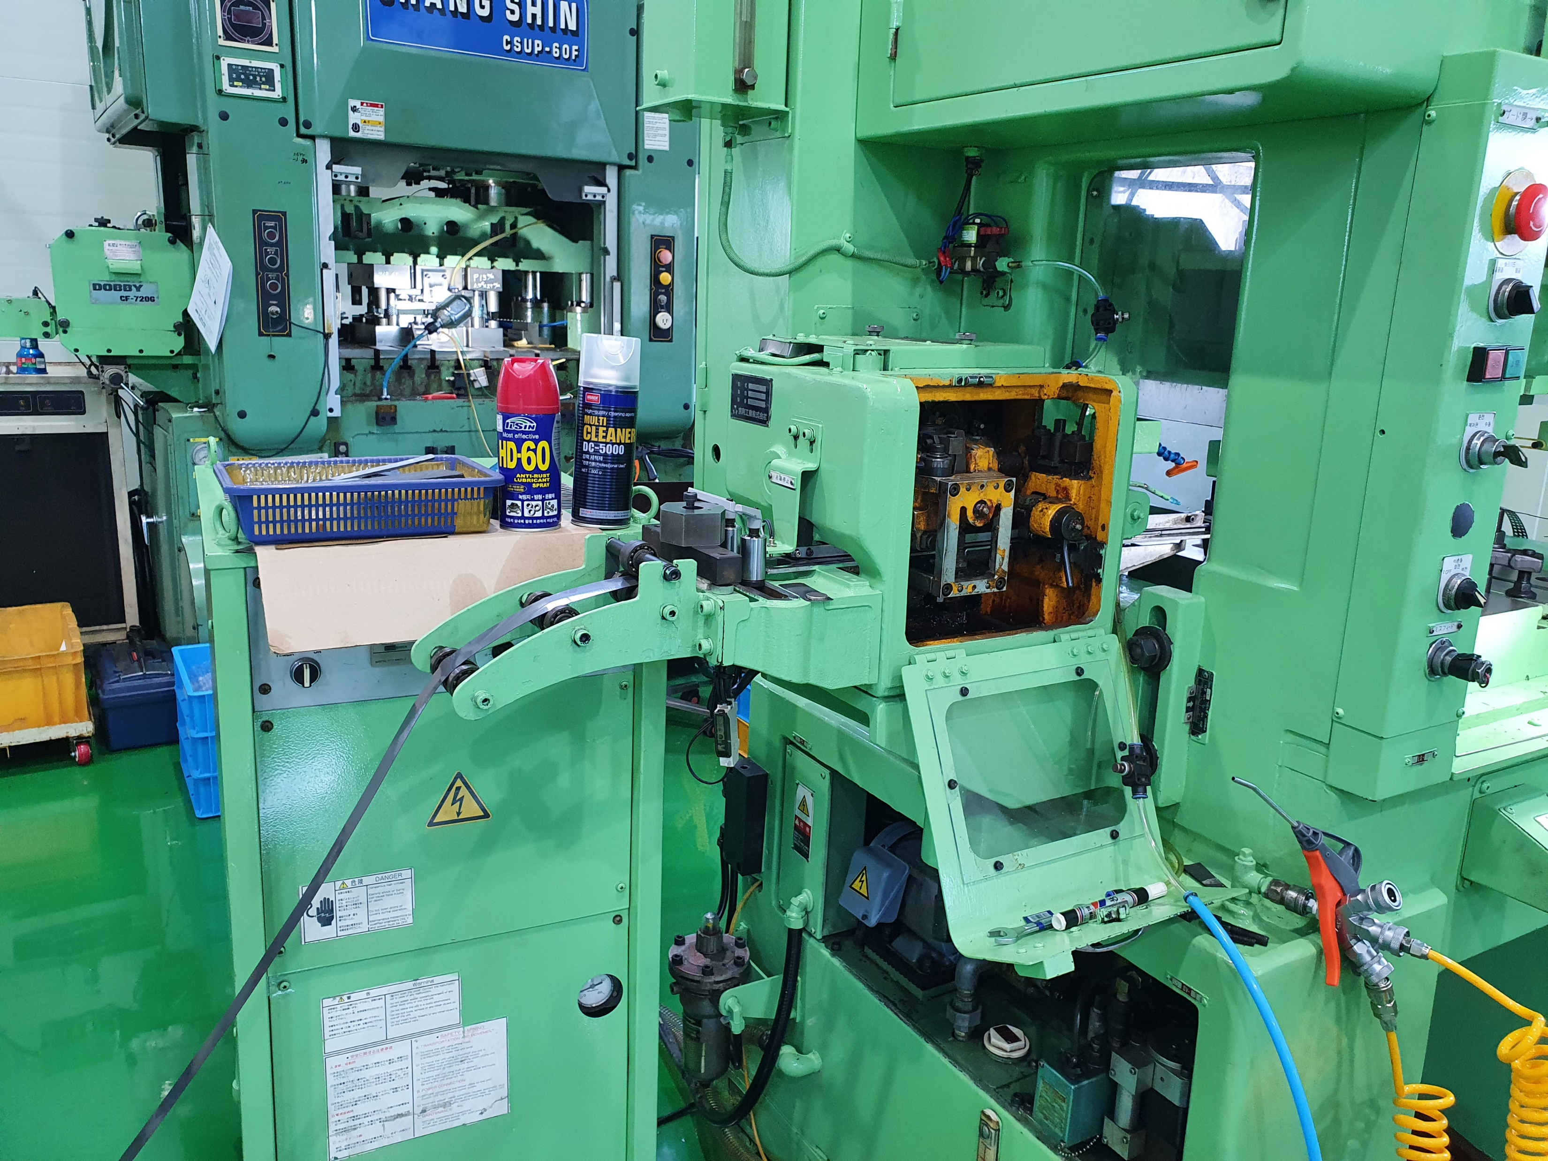
01
IITP - 일광테크
설비 사진
MITSUI CHANSIN PRESS
60 TON
언코일러
Feeder

Slide 12
Base Color
Writing Color
Accent Color
Thank You
2022.08.05.
박준수
아주대학교 산업공학과 인공지능 응용 및 사물인터넷 연구실

Slide 13
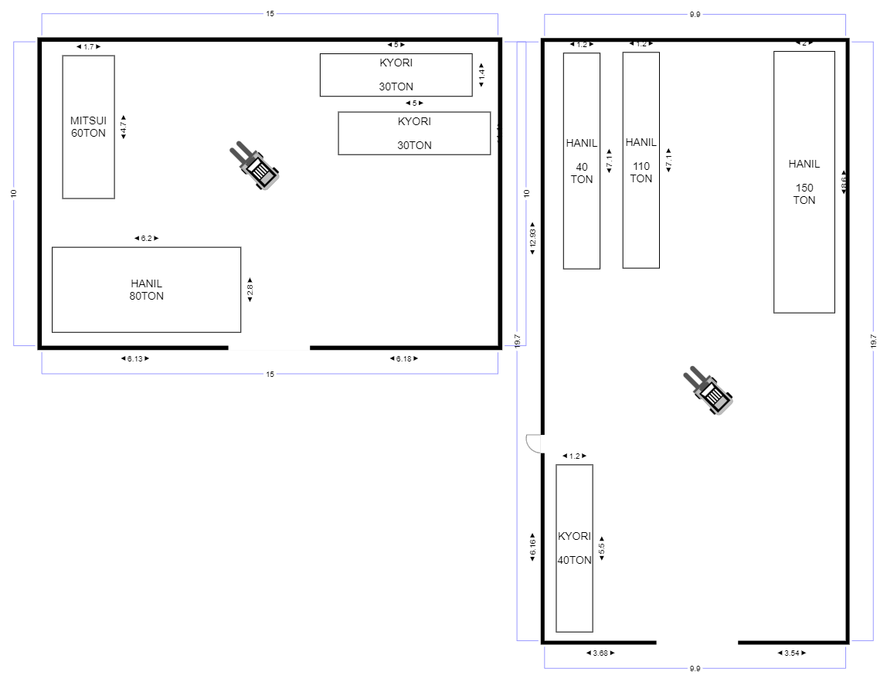
0
Appendix
공장 현황 및 배치

Slide 14

0
Appendix
Manpower and Production Time Optimization
AutoML의 Grid Search를 통해 최적의 생산시간과 직원 수를 도출.
RPA Agent
h\m | 1 | 2 | 3
9 |  | 53 | 54
8 |  | 52 | 53.5
7
Diagnose
제품
주간 생산량
근무시간/인원
AutoML
Grid Search
생산 계획정보(.XML)
Digital Twin
최적의 직원 수
최적의 근무 시간

Slide 15
0
Appendix
Layout Planning
강화학습을 통해 제품의 총 이동거리를 최소로 하는 최적의 Layout을 도출.
RPA Agent
Environment
설비 제원
중요도
공장 제원
Digital Twin
RL Model
설비 및 공정 정보(.XML)
평가
새로운 Layout

